Slide 1
개발환경 설정

Slide 2
개발 환경 구축
자바 JDK 설치(개발 언어)
eclipse 설치(개발 툴)
톰캣서버(웹 컨테이너) 설치

Slide 3
개발 툴 설치
자바 JDK 설치 절차
OS 확인
JDK 설치
시스템 환경 설정
JDK 설치 확인

Slide 4
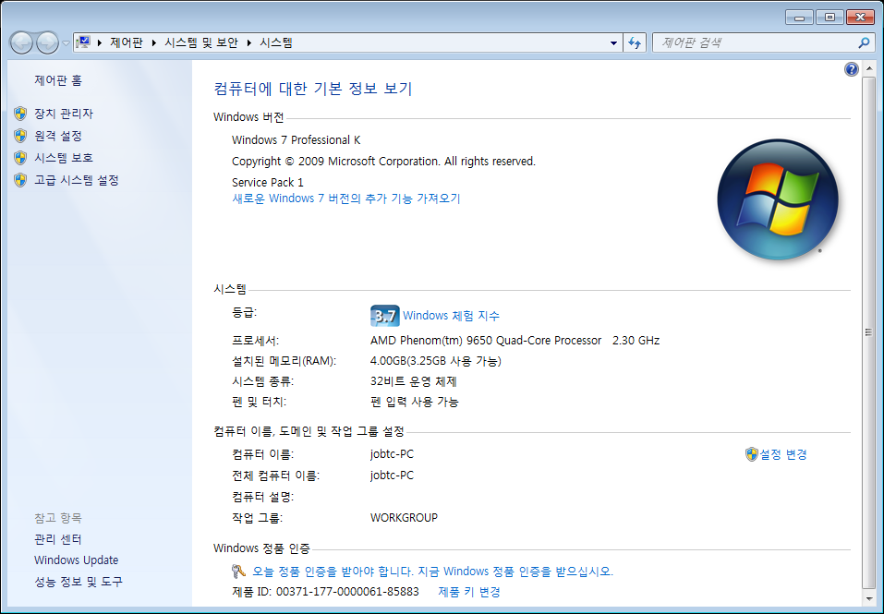
개발 툴 설치
1. OS 버전 확인
내컴퓨터 > 속성

Slide 5
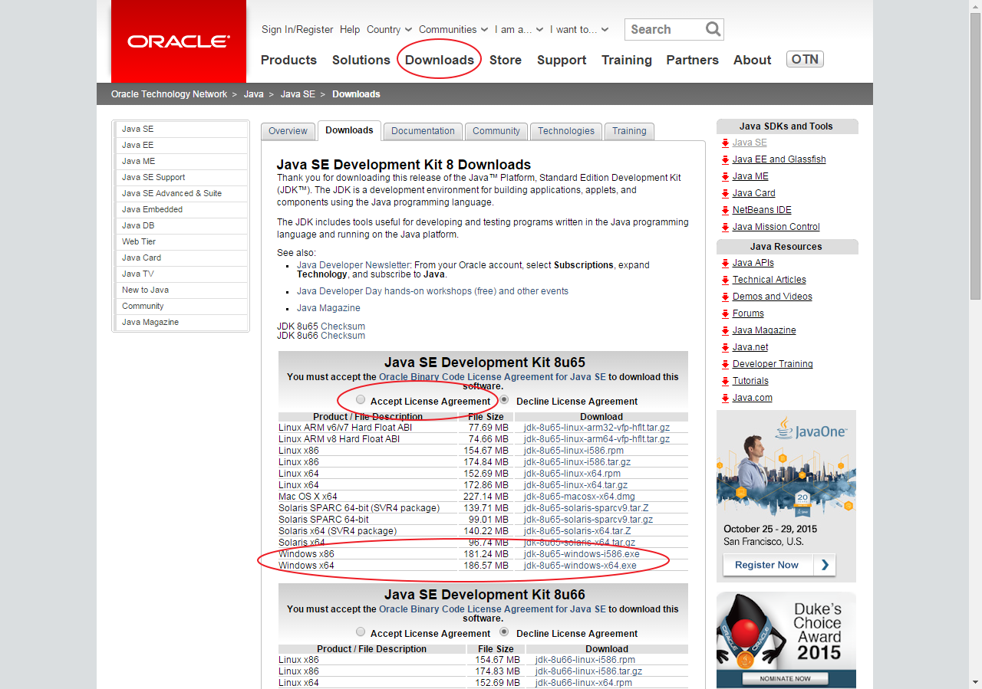
개발 툴 설치
2. 자바 개발툴 : http://www.oracle.com
Jdk1.8버전(JDK8)
o/s의 버전에 맞는 버전 설치(Windows x64)

Slide 6
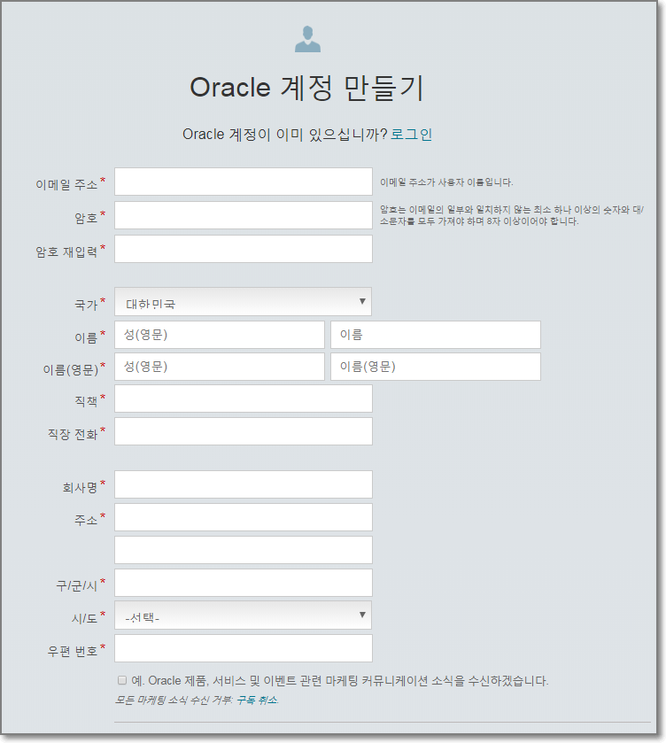
오라클 계정 만들기(1/2)
오라클 정책이 변경되어 단순히 java를 다운로드하려 해도 오라클 계정을 만들어야 합니다.

Slide 7
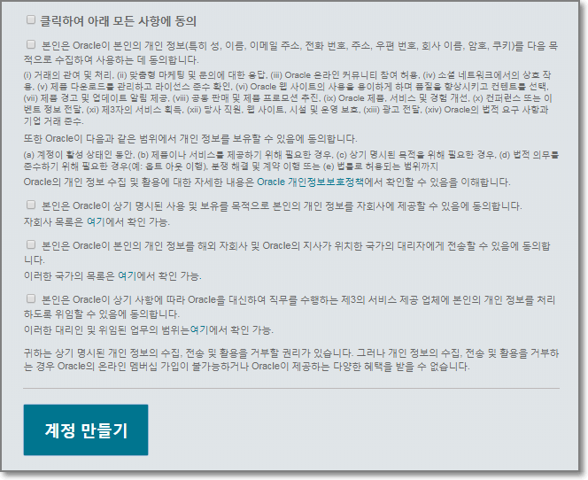
오라클 계정 만들기(2/2)

Slide 8
개발 툴 설치
3. 환경 설정
JAVA_HOME
PATH
CLASSPATH

Slide 9
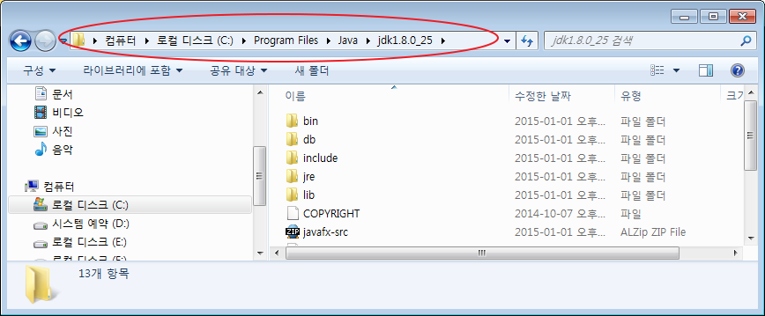
개발 툴 설치
윈도우 환경 설정
내컴퓨터 -> 속성 ->고급 시스템 설정
JAVA_HOME
jdk가 설치되어 있는 경로 지정
Java를 사용하는 다른 프로그램들에게 Java 설치 위치를 알려주기 위한 목적
경로 : c:/Program Files/Java/자바 버전별 경로

Slide 10
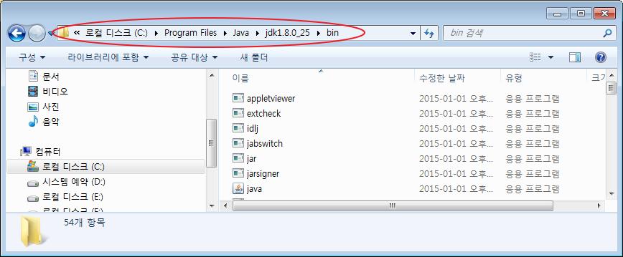
개발 툴 설치
윈도우 환경 설정
내컴퓨터 -> 속성 ->고급 시스템 설정
PATH
JDK의 실행 파일들의 위치 지정
경로 : c:/Program Files/Java/자바 버전별 경로/bin

Slide 11
개발 툴 설치
윈도우 환경 설정
내컴퓨터 -> 속성 ->고급 시스템 설정
CLASSPATH
자바 실행 파일이나 라이브러리 파일들의 경로
지정할 값 : ‘;’(세미콜롬만 지정)

Slide 12
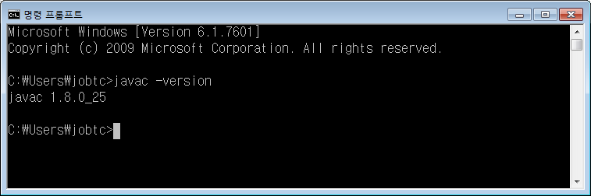
개발 툴 설치
4. JDK 설치 확인
윈도우 시작 > 보조 프로그램 > 명령 프롬프트
javac -version

Slide 13
개발 툴 설치
컨테이너 설치 절차
tomcat 다운로드 및 설치
설치 과정 중 기본 정보 입력
설치 확인 및 실행/중지 제어

Slide 14
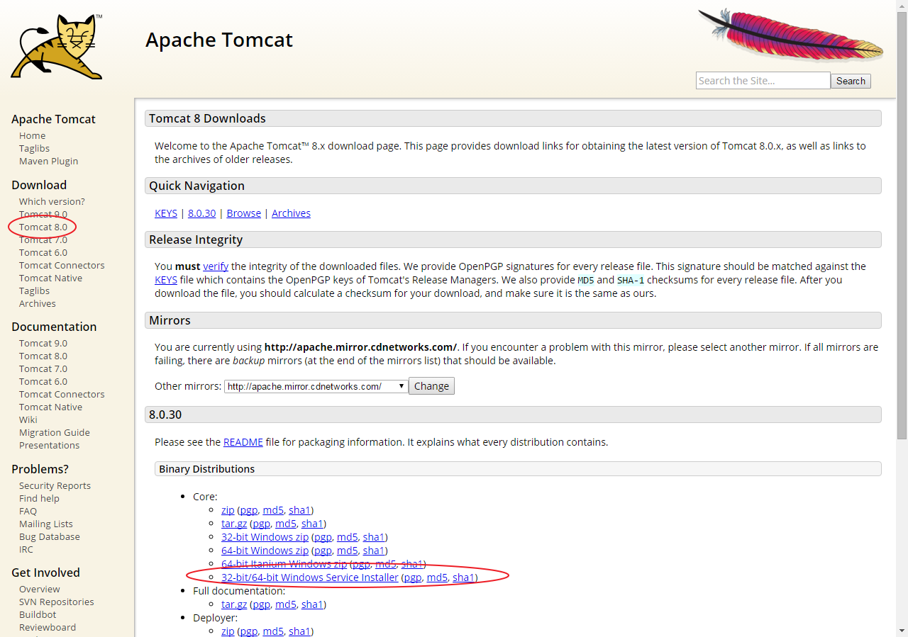
개발 툴 설치
1. 웹 컨테이너 설치
http://tomcat.apache.org

Slide 15
개발 툴 설치
2. 웹 컨터이너 설치중 기본 정보 입력
유저명 : abc
암호 : 1111
포트번호 : 8888(HTTP 1.1 XXX)

Slide 16
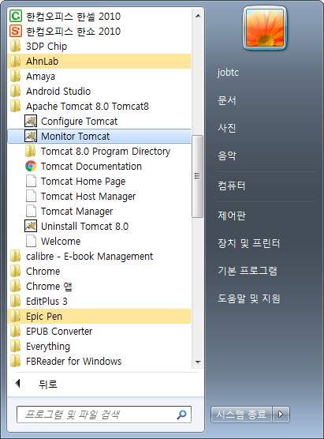
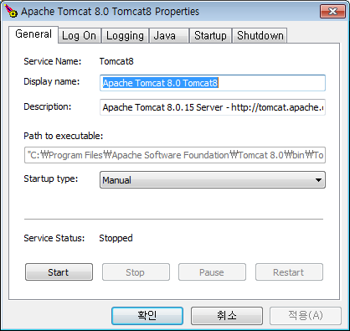
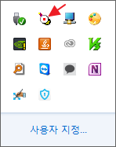
개발 툴 설치
3. 설치 확인 및 실행/중지 제어
윈도우 시작 > Apache Tomcat XXX > Monitor Tomcat

Slide 17
개발 툴 설치
eclipse 설치 절차
eclipse 종류 : java EE 버전
공통 설정
workpace로 사용할 폴더 생성
eclipse 압축파일 다운로드 및 해제
eclipse 실행 및 workspace지정
Project 생성 및 환경 설정
JDK 연결 확인

Slide 18
개발 툴 설치
개발 소소들이 저장될 경로(폴더) 생성
c:/workspace
이클립스 설치 : http://www.eclipse.org
Eclipse IDE for Java EE Developers 버전
o/s 버전에 맞는 버전 설치
다운 받은 파일을 적당한 위치에 압축을 풀면 됨.
이클립스 실행
workspace는 위에서 생성한 ‘c:/workspace’ 를 선택.

Slide 19
개발 툴 설치
Project 생성 및 환경 설정
File > New > Java Project
프로젝트명 : app_1903

Slide 20
개발 툴 설치
이클립스 환경 설정
Window > Preperences 메뉴 선택후 작업하시오.
텍스트 파일 인코딩 설정
General > Workspace : Text file encoding → UTF-8
자바 경로 설정
Java > Installed JREs : Java_home 경로 확인

Slide 21
개발 툴 설치
web 개발시 추가
Tomcat 연결 확인
Tomcat 시작 /중지
간단 웹페이지 입력 및 브라우저 확인
브라우저 종류 선택

Slide 22
개발 툴 설치
이클립스 환경 설정(web)
Web 인코딩 설정(UTF-8)
Web > CSS Files
Web > HTML Files
Web > JSP Files
웹 브라우저 추가
General > Web Browser
기본 웹 브라우저 선택
Window > Web Browser
HTML 버전 선택
프로젝트명 > Properties > Web content Setttings

Slide 23

개발 툴 설치
JDK 연결 확인
eclipse > Window > Preferences > Java > Installed JREs
Tomcat 연결 확인
eclipse > Window > Preferences > Server > Runtime environments
Tomcat 시작 및 중지
Servers 탭화면에서 버튼 조작.
Server 탭이 보이지 않는 경우 eclipse > Window > Show view에서 ‘Servers’ 선택

Slide 24
개발 툴 설치
웹 페이지 입력 및 실행 테스트
프로젝트 > WebContent > html5 폴더 생성
html5 폴더에서 우클릭 > New > JSP file 선택
파일명 : my_info.jsp
자기 소개 페이지 작성
이클립스 상단 아이콘 중 ‘Play’ 아이콘 클릭. (Tomcat 컨테이너의 ‘Play’ 버튼과는 다름)

Slide 25
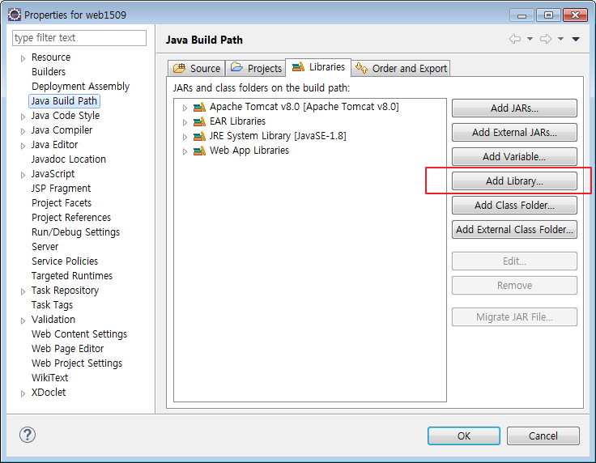
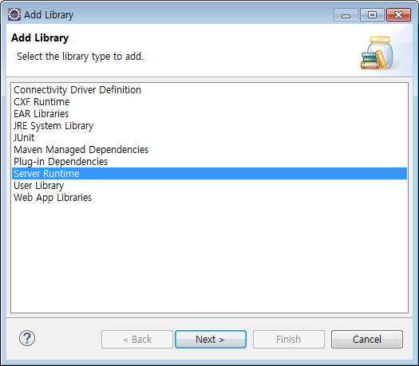
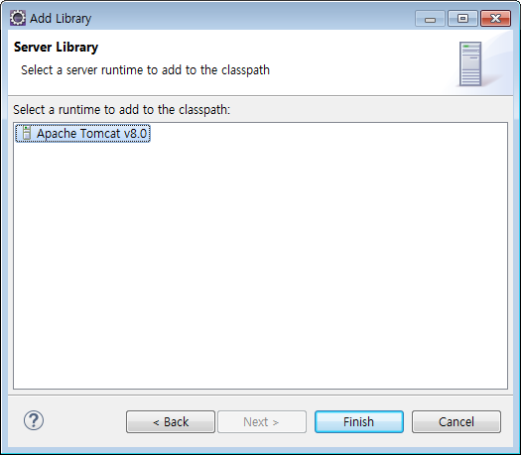
이클립스와 톰캣 라이브러리 연결
이클립스와 톰캣 라이브러리가 정상적으로 연동되지 않았을 경우 JSP Files 들에게서 코딩 오류가 발생한다. 이 때 이클립스와 톰캣 라이브러리의 연동 설정을 해야 한다.
Eclipse > 프로젝트명 우클릭 > Build Path > Configure Build Path 에서 라이브러리를 추가 연동한다.

Slide 26
개발 툴 설치
브라우저 설치 및 closs browsing test.
크롬(메인)
오페라
파이어폭스
익스플로러

Slide 27
Feed Back
윈도우 환경 변수 설정 제거
이클립스 설치 폴더 제거
Tomcat 설치 제거
JDK 설치 제거
JDK, Tomcat, eclipse 사이트 방문 후 필요한 파일이 어디에 있는지 눈으로 다시 확인.
JDK 설치
윈도우 환경 설정
Tomcat 설치 및 확인
eclise 설치 및 환경 설정

